Slide 1

Знакомство с типами данных. Строки.

Slide 2

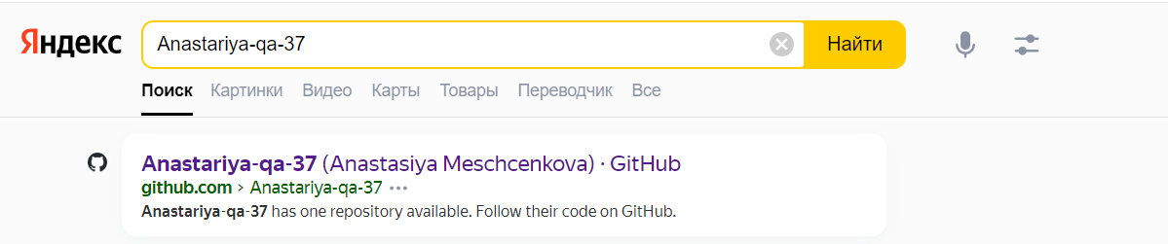
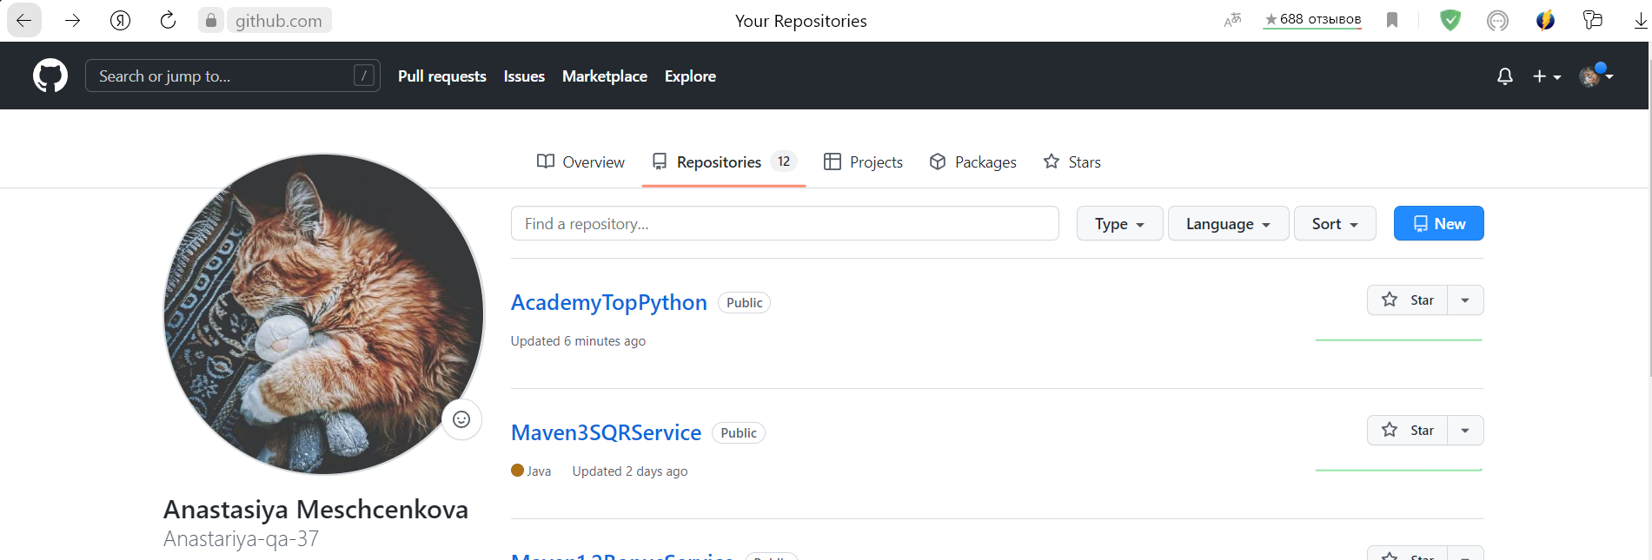
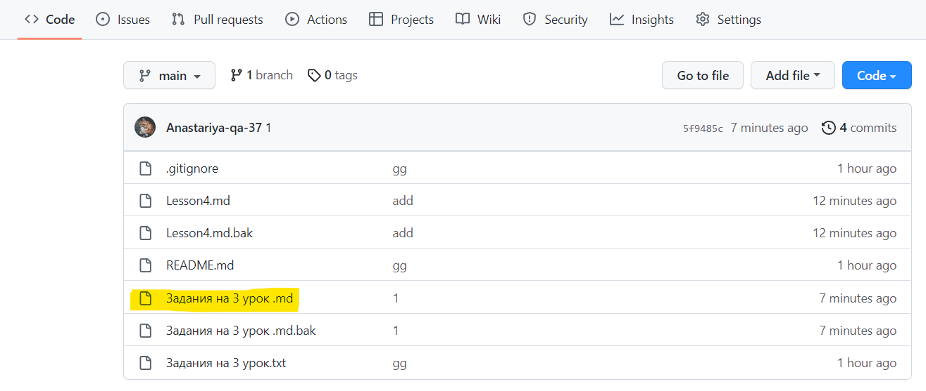
Открываем replit.com и логинимся
Открываем гугл и ищем
Anastariya-qa-37
Переходим по ссылке, выбираем
repositories - потом AcademyTopPython
Открываем файл “Lesson4.md”

Slide 3


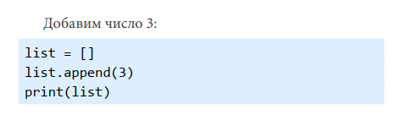
Список
Список – это упорядоченный массив данных, то есть упорядоченная совокупность данных.
метод .append()- внутрь него мы должны передать данные, которые хотим добавить в список.
Если в список передать переменную, то в результате в нем будет храниться ее значение
list - имя списка
[] - признак списка
Notes:
Он может состоять из разных элементов, которые отличаются не только своим значением, но и типом. То есть вполне нормально увидеть список, внутри которого есть числа, строки и даже другие списки.
откроем задачу 1
добавим в арсенал 4 предмет героя (щит)

Slide 4
Действия со списком
len () - функция, позволяющая узнать длину списка.
Вставить элемент в нужное место
метод insert() - здесь первым аргументом передаём индекс, на который должен попасть элемент, вторым – сам элемент
метода reverse() - развернет список в обратную сторону
добавим в нашу программу
#найдём длину списка
вставьте 2 в списке кольчугу

Slide 5
Действия со списком
метод index() - поможет выяснить индекс элемента в списке
pop() – удаляет последний элемент списка,
но внутрь него можно передать номер элемента, который необходимо удалить, и тогда он удалит именно его.
remove() – удаляет конкретный элемент из списка, то есть необходимо указать не индекс, а сам элемент.
Если одинаковых элементов несколько, то будет удален только первый из них.
в программе
узнаем под каким индексом элемент “кольчуга”
добавим два раза “Меч”

Slide 6
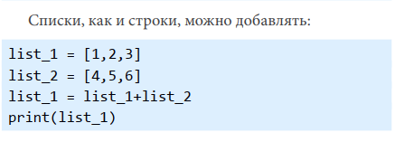
Объединение списков
метод extend() - можно в один список добавить элементы другого
Notes:
Создадим файл Забавные строки

Slide 7
Операции с содержимым
метод sort() - сортирует элементы списка по возрастанию.
метод count() - поможет найти количество одного и того же элемента в списке
отсортируем содержание списка в программе

Slide 8
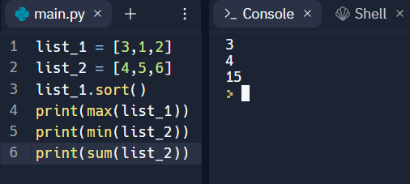
Операции с числами в списке
методы
max() - наибольший элемент
min() - наименьший
sum()- сумма элементов

Slide 9


Все молодцы!
Держите котика

